Slide 1
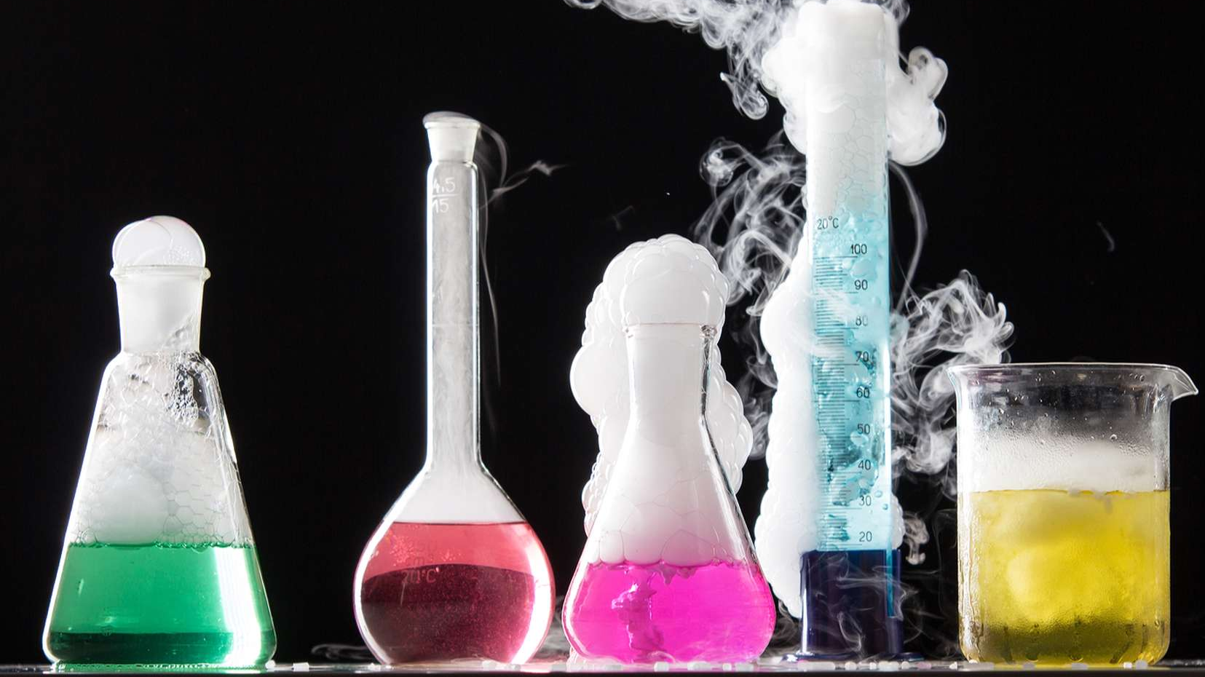
Loi de Hess partie 2
Chapitre 5
p. 217 à 221

Slide 2
Rappel du dernier cours
Chapitre 5
p. 217 à 221

Slide 3
Loi de Hess
Chapitre 5
p.217
L’énoncé de la loi de Hess stipule que lorsqu’une réaction est la somme algébrique de deux ou plusieurs réactions, la chaleur de cette réaction est équivalente à la somme algébrique des chaleurs des réactions qui ont servi à établir cette somme.
Équation globale
2 NO_{(g)} + O_{2(g)} → 2 NO_{2(g)}

Slide 4
Loi de Hess
Chapitre 5
p.217
L’énoncé de la loi de Hess stipule que lorsqu’une réaction est la somme algébrique de deux ou plusieurs réactions, la chaleur de cette réaction est équivalente à la somme algébrique des chaleurs des réactions qui ont servi à établir cette somme.
2 NO_{(g)} → N₂O_{2(g)}
ΔH₁
Mécanisme de réaction
N₂O_{2(g)} + O_{2(g)} → 2 NO_{2(g)}
ΔH₂
Équation globale
2 NO_{(g)} + O_{2(g)} → 2 NO_{2(g)}
ΔH_{total}

Slide 5
Résumé: loi de Hess
Chapitre 5
p.217
L’énoncé de la loi de Hess stipule que lorsqu’une réaction est la somme algébrique de deux ou plusieurs réactions, la chaleur de cette réaction est équivalente à la somme algébrique des chaleurs des réactions qui ont servi à établir cette somme.
ΔH_{total}
ΔH₁
ΔH₂
…
ΔH_{total} = ΣΔH

Slide 6
Résolution de problème: loi de Hess
Chapitre 5
p.220
Étapes à suivre pour calculer la chaleur d’une réaction à l’aide de la loi de Hess:
Écrire l’équation globale balancée.
Choisir les équations intermédiaires pertinentes permettant d’arriver à l’équation globale (Annexe p.422 à 425)
Réorganiser les équations:
Soit en les multipliant;
Soit en les inversant (attention, vous devez inverser le signe de l’enthalpie)
Additionner les équations ainsi que les chaleurs associées.
Convertir la valeur obtenue selon les exigences du problème à résoudre.

Slide 7
Exemple avancé p.226 #8 a)
Chapitre 5
À l’aide du tableau des chaleurs de formation (voir annexe 10), calculez la chaleur des réactions suivantes:
$\frac{1}{2}$ N_{2(g)} + $\frac{1}{2}$ O_{2(g)} → NO_{(g)}
ΔH = +90,3 kJ
NO_{(g)} → $\frac{1}{2}$ N_{2(g)} + $\frac{1}{2}$ O_{2(g)}
ΔH = -90,3 kJ
$\frac{1}{2}$ N_{2(g)} + $\frac{1}{2}$ O_{2(g)} → NO_{2(g)}
$\frac{1}{2}$ N_{2(g)} + O_{2(g)} → NO_{2(g)}
ΔH = +33,2 kJ
ΔH = +33,2 kJ
NO_{(g)} + $\frac{1}{2}$ O_{2(g)} → NO_{2(g)}
ΔH_{total} = -57,1 kJ

Slide 8
Loi de Hess partie 2
Chapitre 5
p. 217 à 221

Slide 9
Aujourd’hui
Chapitre 5
Loi de Hess simple (dernier cours):
Tu as les équations intermédiaires
Loi de Hess avancé (aujourd’hui):
Tu dois trouver les équations intermédiaires
Loi de Hess mixte
Certains équations intermédiaires sont fournis
Tu dois choisir les bonnes
Tu dois en ajouter au besoin

Slide 10
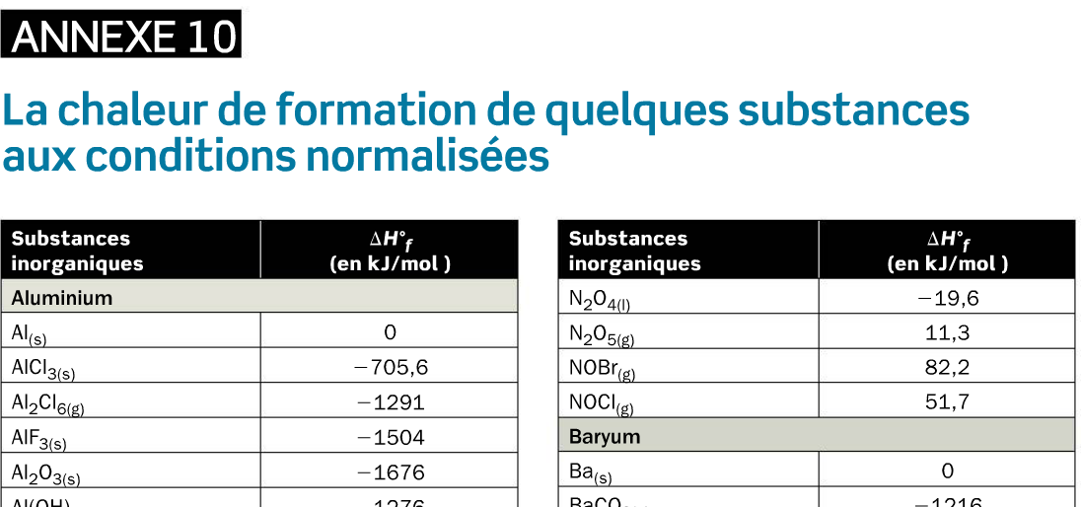
Annexe 10
Annexe 10
p. 422 à 425

Slide 11
Enthalpie standard de formation (∆H°_{f})
Annexe 10
p. 422 à 425
L'enthalpie standard de formation à la température T d'un composé chimique (∆H°_{f}) est la différence d'enthalpie mise en jeu lors de la formation d'une mole de ce composé à partir des corps simples, purs, pris dans l'état standard et stables à la température considérée T.
Bref, l’enthalpie de formation (à TAPN), est l’énergie nécessaire pour former une substance à partir de réactifs simples stables (un seul élément)
Exemple:
C_{graphite} + O_{2(g)} → CO_{2(g)}
Donc, ∆H°_{f} de CO₂ = -393,53 kJ/mol de CO_{2(g)}

Slide 12
Annexe 10 (explications)
Annexe 10
p. 422 à 425
Une réaction de formation est celle où nous produisons la substance dans le tableau.
A + B → AB
Certaines substances n’ont aucune chaleur de formation. Elles existent déjà et ne doivent pas être formées. Elles sont utilisées pour former les autres composés.
Les autres substances ont soit une énergie dégagée (-) soit une énergie absorbée (+).

Slide 13
Annexe 10: Exemple
Annexe 10
p. 422 à 425
Comment trouver la réaction de formation du trichlorure d’aluminium (AlCl_{3(s)})?
Trouver la substance dans le tableau.
Placer cette substance du côté droit de la flèche de réaction.
Inscrire la valeur de la chaleur associée à cette substance. N’oubliez pas son signe!
Écrire les substances de base que nous pouvons utiliser pour former cette substance. Vous devez trouvez les substances ayant des chaleurs de 0 kJ dans le tableau.
Utiliser des coefficients qui permettront de donner une mole de produit.
Al_{(s)}
+
$$\frac{3}{2}$$
Cl_{2(s)}
→
AlCl_{3(s)}
ΔH = -705,6 kJ

Slide 14
Mise en garde
Chapitre 5
Notez que ∆H°_{f} d’une substance pure, simple et stable est égal à 0 kJ/mol
Bref, il ne faut aucune énergie pour former cette substance. Elle est présente aux conditions standards de TAPN
Dans certains cas, plusieurs formes de la même substance peut être présente.
Par exemple, le carbone:
∆H°_{f} du graphite = 0
∆H°_{f} du diamant = 1.9 kJ/mol
Tu peux utiliser des coefficients fractionnaires. Dans certains cas, tu seras obligés!

Slide 15
Mise en garde
Chapitre 5
Toujours diatomiques:
Halogènes
H₂
N₂
O₂
Monoatomiques:
C
Métaux (Mg, Al…)

Slide 16
Résolution de problème: loi de Hess
Chapitre 5
p.220
Étapes à suivre pour calculer la chaleur d’une réaction à l’aide de la loi de Hess:
Écrire l’équation globale balancée.
Choisir les équations intermédiaires pertinentes permettant d’arriver à l’équation globale (Annexe p.422 à 425)
Réorganiser les équations:
Soit en les multipliant;
Soit en les inversant (attention, vous devez inverser le signe de l’enthalpie)
Additionner les équations ainsi que les chaleurs associées.
Convertir la valeur obtenue selon les exigences du problème à résoudre.
Additionner les équations ainsi que les chaleurs associées.

Slide 17
Devoir
Chapitre 5

Slide 18
Devoir
Chapitre 5
Prochain cours: P. 222 10, 11, 13 – loi de Hess facile
p. 226 #8, 12 – loi de Hess difficile
p. 234 #5 – loi de Hess difficile

